Slide 1
第三部分 商务智能结果呈现
内容包括报表类型（简单报表、复杂报表、专用报表、即席报表）、可视化、图表分析方法（对比分析—纵向对比、对比分析—进度分析、对比分析—横向对比、对比分析：标准值、平均值及计划值之间的对比。对比分析—同环比对比、对比分析—预警分析、透视分析、结构分析—构成分析、杜邦分析、变化分析、分组分析、增维分析）、互式业务报表、交互式图表（切片器、控件、公式）、地图分析、数据图形（饼图、柱状图、条形图、折线图、散点图、瀑布图、堆叠折线/柱状/条状图、环图）、敏捷可视化、管理驾驶舱（仪表盘、指标卡、漏斗图、热力图，气泡图，迁徙图）等。
要求学生：了解各种图形展现样式，理解各种图表分析方法，能够为某一商务智能应用项目设计合适的商务智能结果呈现方案。

Slide 2
1、数据可视化分析方法

Slide 3
商业智能分析中用到的主要可视化分析方法
对比分析
预警分析
进度分析
差异分析
纵向对比
（时间序列的趋势分析）
横向对比
各种对比
对 比 分 析

Slide 4
商业智能分析中用到的主要可视化分析方法
结构分析
构成分析
杜邦分析
结 构 分 析

Slide 5
商业智能分析中用到的主要可视化分析方法
透视分析
透视图表分析
不同维度筛选
上卷、下钻分析
不同汇总规则分析
透 视 分 析
Notes:
“可就业”是指社会上有一群人凭借此项能力就业谋生；
“最小”是指它的适用范围小于“职业”，作为一项就业技能，它不可再拆分，不划分等级。

Slide 6
商业智能分析中用到的主要可视化分析方法
其它分析方法
变化分析
分组分析
增维分析
其它分析方法

Slide 7
商业智能分析中用到的主要可视化分析方法
对比分析—纵向对比：时间序列分析，同一指标不同时间下的对比。
对比分析—进度分析：展现目标完成情况的分析方法。
对比分析—横向对比：在同一时间下，部分与总体，部分与部分或是对象与对象 之间的对比。
对比分析：标准值、平均值及计划值之间的对比。
对比分析—同环比对比：同比-本期值与同期值之间的对比；环比-本期值与上期值之间的对比。
对比分析—预警分析：用KPI分析、预警色填充单元格等方式对关键指标进行预警。
透视分析：使用数据透视图表功能进行多维度、多层次、多规则的透视分析。
Notes:
操作规范是指完成相应的工作步骤或程序应该达到的要求，标准或阶段性的具体工作成果。
相关知识是指完成相应的工作步骤必须掌握的知识，包括工具设备的知识，材料的知识，材料的运用以及安全、卫生、环境保护等方面的知识和有关注意事项。
招聘网站上职位描述：
职位信息（工作内容）
任职要求

Slide 8
商业智能分析中用到的主要可视化分析方法
结构分析—构成分析：部分与整体间构成关系的分析方法。
其它分析方法—变化分析：反映同一指标或多种指标状态及数值变化情况的分析方法。
其它分析方法—分组分析：关键指标在不同区间内的分布情况：组距=（最大值-最小值）/组数。
其它分析方法—增维分析：将不同类型的图表嵌套使用达到增加信息展现维度，扩展分析广度的目的。

Slide 9
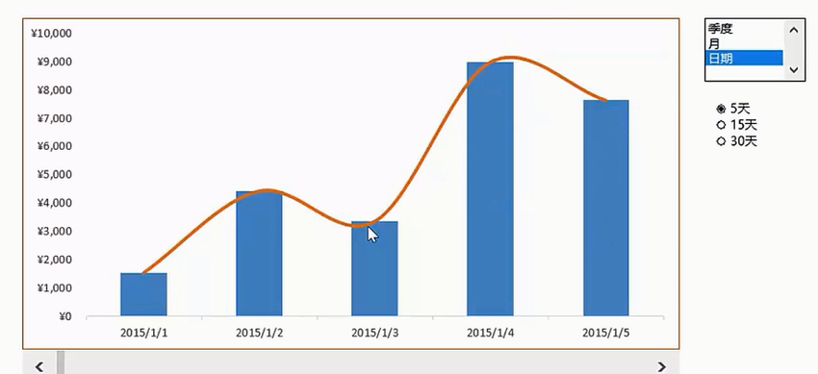
对比分析-纵向对比 时间序列分析，同一指标不同时间下的对比

Slide 10
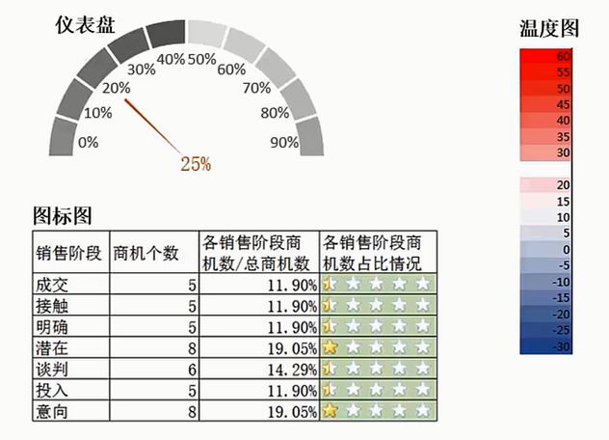
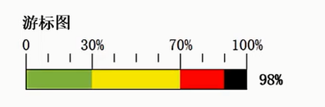
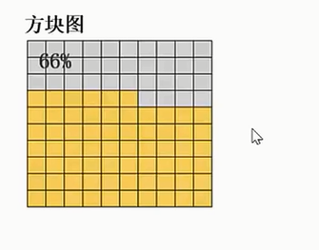
对比分析-进度对比 展现目标完成情况的分析方法

Slide 11
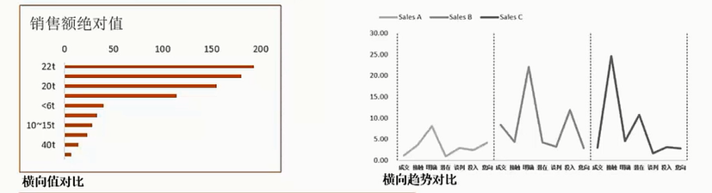
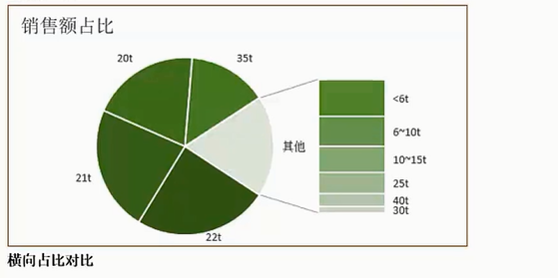
对比分析-横向对比 在同一时间下，部分与整体，部分与部分或是对象与对象之间的对比

Slide 12
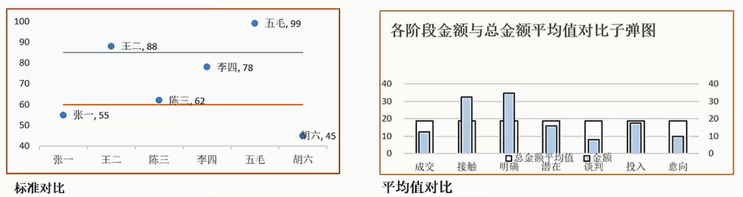
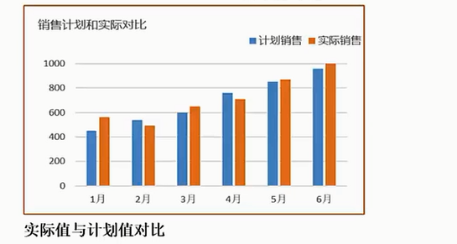
对比分析-标准值、平均值及计划值之间的对比

Slide 13
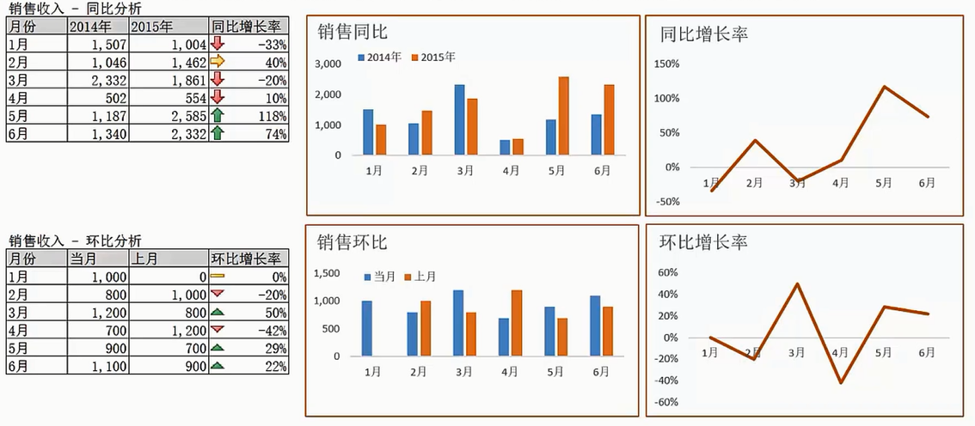
对比分析-同环比对比 同比-本期值与同期值之间的对比；环比-本期值与上期值之间的对比

Slide 14
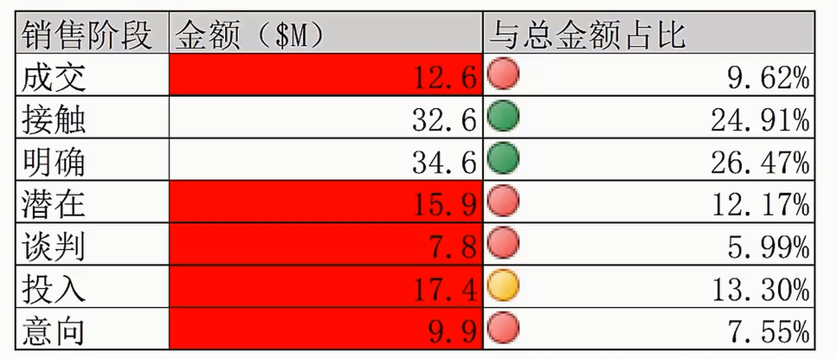
对比分析-预警分析 用KPI分析、预警色填充单元格等方式对关键指标进行预警

Slide 15
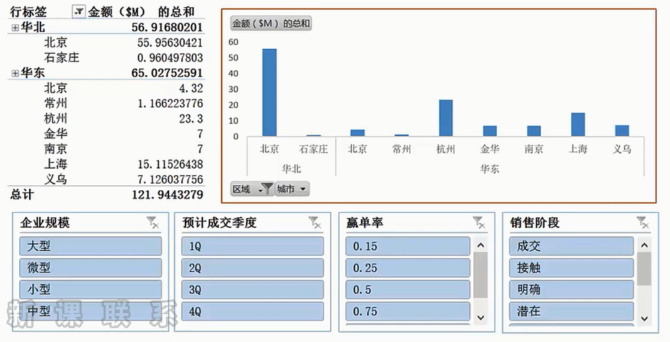
透视分析 使用数据透视图表功能进行多维度、多层次、多规则的透视分析

Slide 16
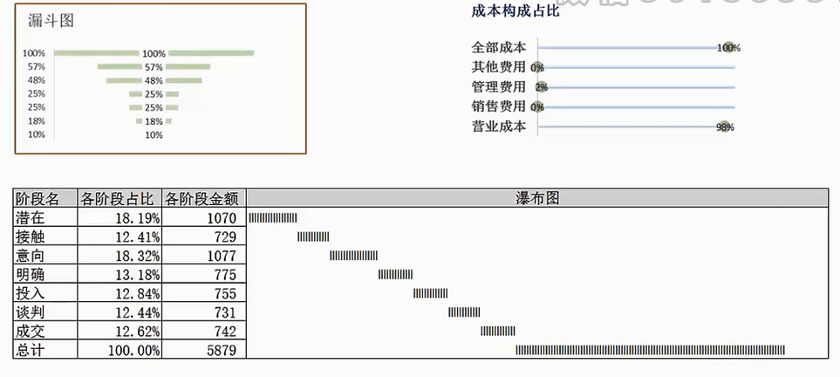
结构分析-构成分析 部分与整体间构成关系的分析方法

Slide 17
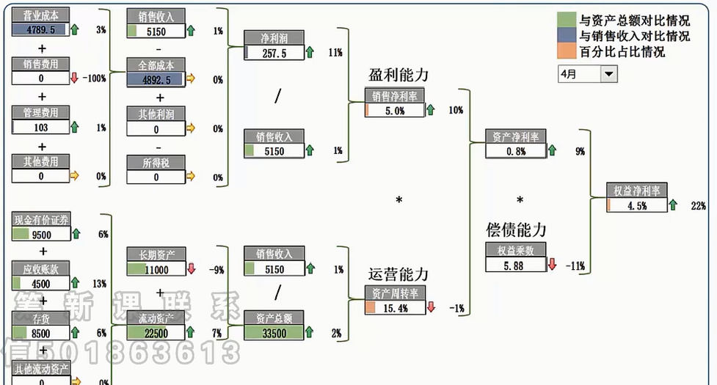
结构分析-杜邦分析

Slide 18
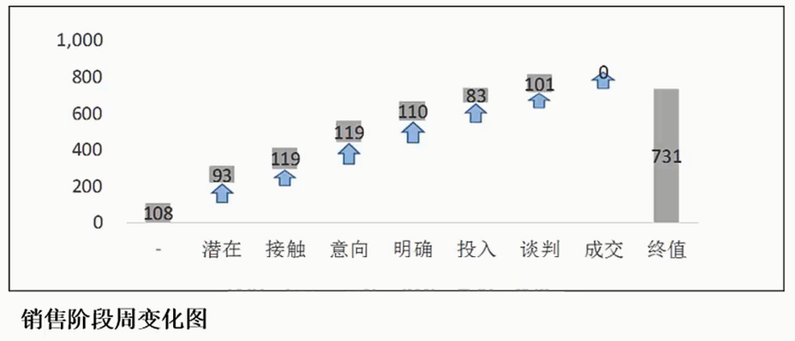
变化分析 反映同一指标或多种指标状态及数值变化情况的分析方法

Slide 19
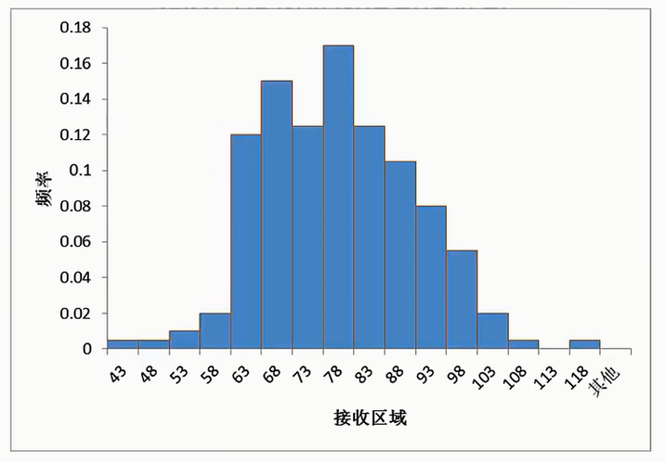
分组分析 关键指标在不同区间内的分布情况：组距=（最大值-最小值）/组数

Slide 20
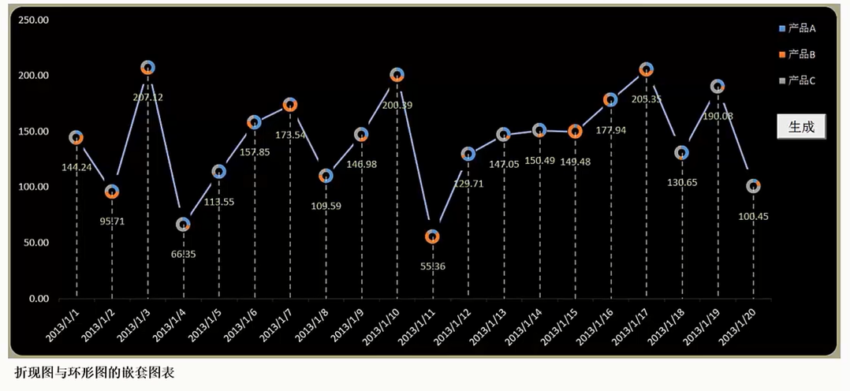
增维分析 将不同类型的图表嵌套使用达到增加信息展现维度，扩展分析广度的目的

Slide 21
2. 描述性统计图表创建及应用方法

Slide 22
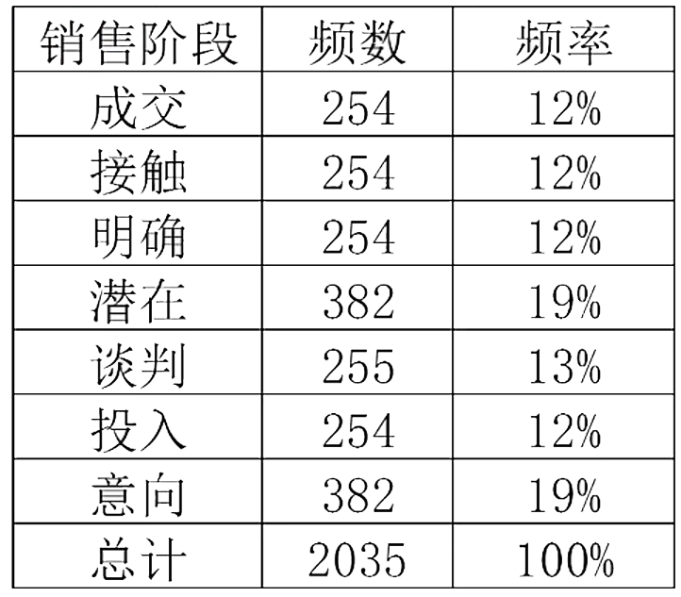
频数与频率
频数是落在各类别中的数据个数。各类别频数与总频数之比称频率。频数和频率分别从绝对数和相对数上反映出数据在各变量值上的分布状况。

Slide 23
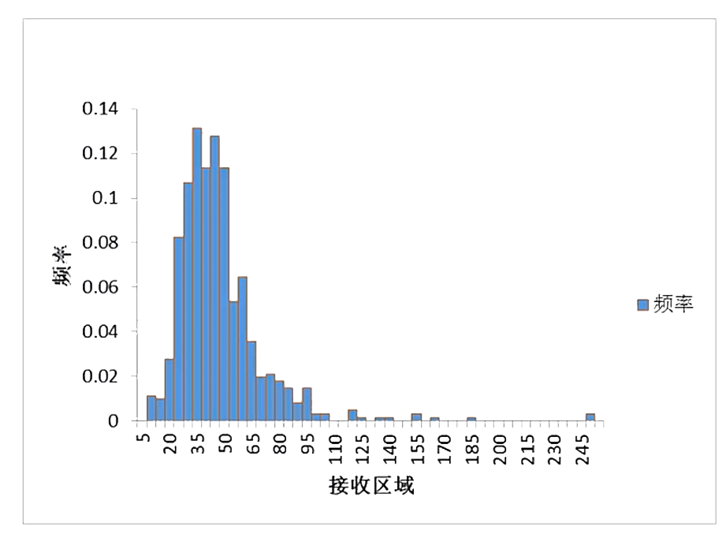
直方图
直方图：用来展现数据在不同组距间分布状态的图表。
组距=（最大值-最小值）/组数
1、选择数据。
2、设置接受区域。
3、调整频率分布。

Slide 24
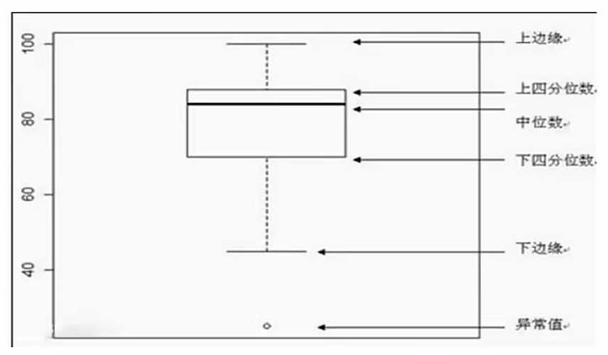
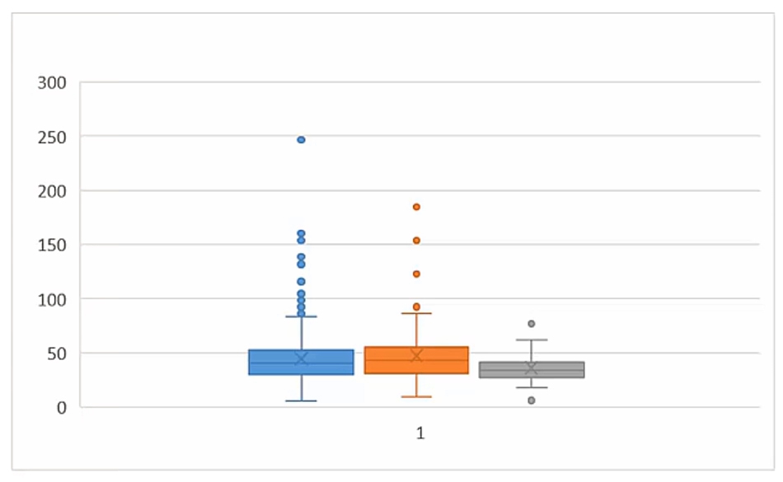
盒须图
盒须图：盒须图用来体现数据分散情况
四位数：将数据由小到大排列并分成四等份，
处于三个分割点位置的数值，就是四分位数。
25% | 25% | 25% | 25%
Q1
Q2
Q3
上边缘=Q3+1.5*(Q3-Q1)
下边缘=Q1-1.5*(Q3-Q1)
Notes:
“可就业”是指社会上有一群人凭借此项能力就业谋生；
“最小”是指它的适用范围小于“职业”，作为一项就业技能，它不可再拆分，不划分等级。

Slide 25
3、数据可视化分析方法 ---专业自定义图表创建及应用方法

Slide 26
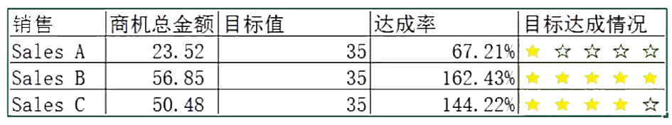
不是图表的图表制作方法
不是图表的图表：使用Excel基本制图功能以外的功能创建的数据可视化图表。
1、用公式制作五星图标。

Slide 27
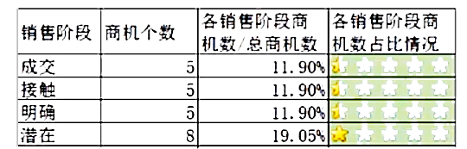
不是图表的图表制作方法
2、用图标集制作五星图标

Slide 28
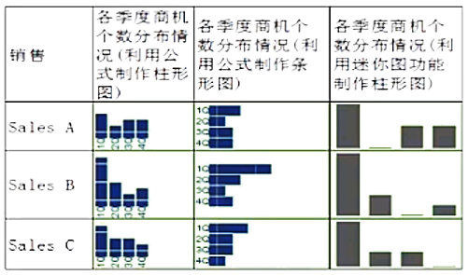
不是图表的图表制作方法
3、技巧提升

Slide 29
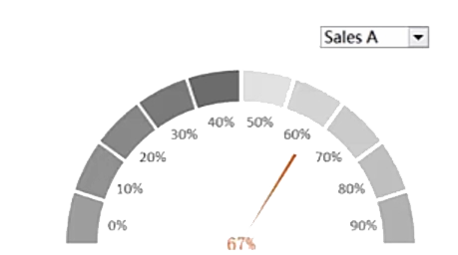
嵌套图表的制作方法
嵌套图表：将主图表与其它图表或者其它图片、图形嵌套在一起形成新图片。
1、半圆形仪表盘。

Slide 30
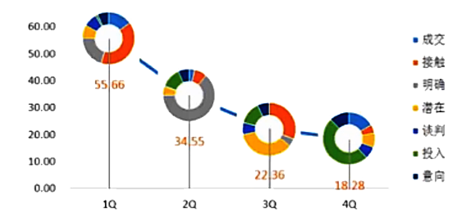
嵌套图表的制作方法
2、多维折线图

Slide 31
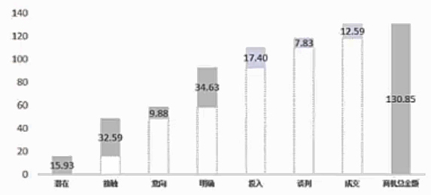
基本图表的再创新方法
基本图表的再创新：以改变Excel基本图表的格式及引用数据源数据排列规则等方式设计图表。
1、瀑布图

Slide 32
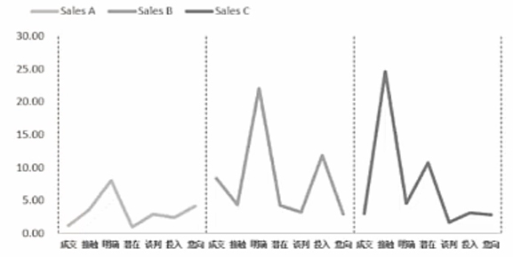
基本图表的再创新方法
2、分段折线图

Slide 33
4、数据可视化分析方法 ---交互式图表制作及应用方法

Slide 34
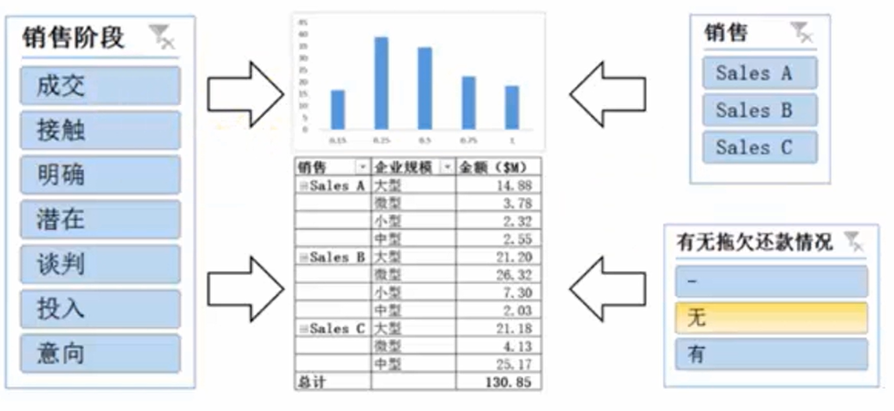
切片器与数据透视图的组合应用
切片器创建方法：
1、选中需要关联的数据透视表或数据透视图。
2、“插入”选项卡中选择“切片器”。
3、为切片器选择字段（字段可多选）。
更改切片器关联方法：
1、右键点击切片器。
2、选择“报表链接”。
3、选择需要关联的数据透视表或数据透视图。

Slide 35
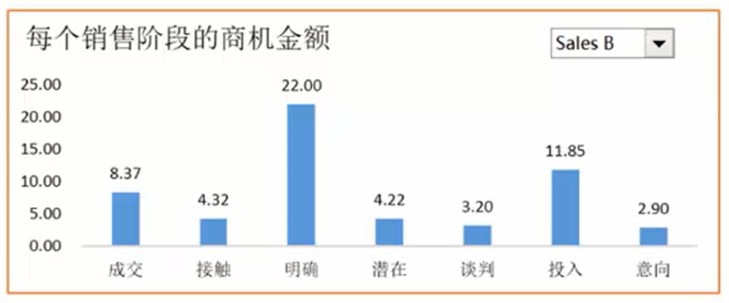
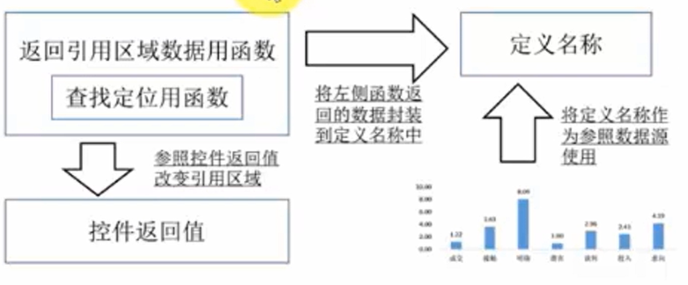
控件与公式的组合应用
动态图表制作步骤：
1、选择并设置控件。
2、准备图表数据。
3、创建图表。
4、测试。
动态图表制作逻辑：
1、以控件返回值为基础参考值。
2、用Offset等查找定位函数选择图表参考数据区域。
3、将公式写入创建名称中作为图表的参考数据使用。
4、将图表的数据源设定为创建的名称。

Slide 36
主要控件的使用方法
主要控件：
1、选项按钮。
2、复选框。
3、列表框。
4、滚动条/数值调节按钮。
动态图表制作注意事项：
1、根据实际需要选择适当控件。
2、根据业务需求，决定动态图表互动方式。
3、需注意不要将函数写死。
4、图表制作好后，一定要进行测试，保证图表结果的准确性。

Slide 37
5、数据可视化分析方法 ---Power Map数据地图创建及应用方法

Slide 38
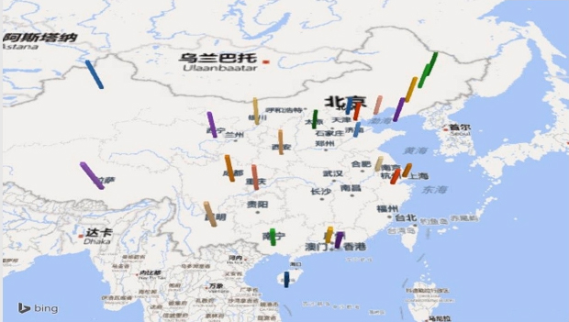
Power Map
Power Map是Power BI系列工具中用来生成数据地图的工具。
Power Map：是Excel制作数据地图的工具，它使用Bing搜索引擎的地图，支持用户绘制可视化的地理和动态数据，并用3D方式进行分析，因为需要与Bing地图进行通信所以需要在互联网环境下使用Power Map。
Power Map地图工具，独立界面。

Slide 39
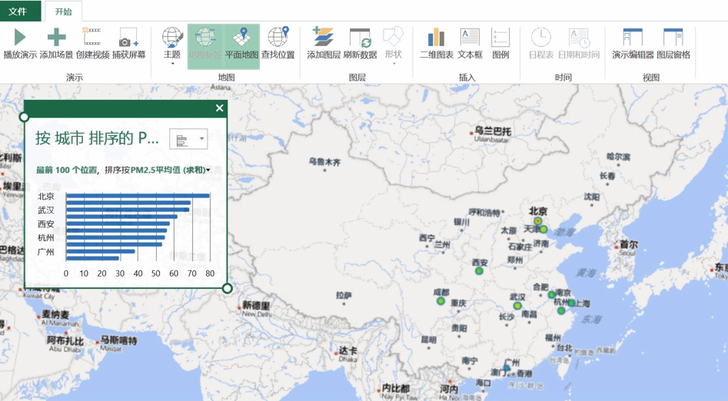
Power Map
Power Map

Slide 40
6、数据可视化分析方法 ---Power View交互式仪表板制作方法

Slide 41
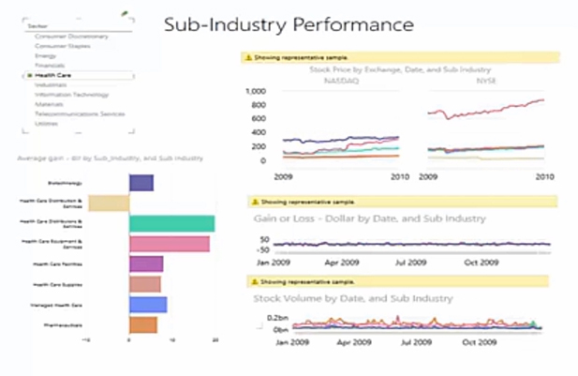
Power View
Power View：帮助我们快速简单地制作仪表盘，功能上类似于Excel中的数据透视图表与切片器的组合工具，可以对数据进行快速筛选查看，还可以用它制作出功能丰富的动态图表。
Power View：仪表盘工具，独立界面。

